Slide 1

第十三章
有线局域网：以太网

Slide 2
13.1 以太网（Ethernet）
以太网是一种传输速率为10Mbps的常用局域网（LAN）标准。所有计算机被连接在一条同轴电缆上，使用具有冲突检测的载波监听多点访问技术（CSMA/CD）的竞争机制和总线拓朴结构。
自20世纪70年代中期发明以太网以来，它经历了不断的演化和发展，是第一个广泛部署的高速局域网。20世纪90年代初期交换以太网的出现，进一步提高了以太网的数据速率，使以太网成为最流行的有线局域网技术。
Notes:
自20世纪70年代中期发明以太网以来，它经历了不断的演化和发展，是第一个广泛部署的高速局域网。20世纪80到90年代早期，包括以太网、令牌环、FDDI和ATM等在内的多种局域网技术共存，但这些局域网技术比以太网更复杂、更昂贵。20世纪90年代初期交换以太网的出现，进一步提高了以太网的数据速率，使以太网成为最流行的有线局域网技术。

Slide 3
以太网的发展历程
20世纪70年代中期，Bob Metcalfe和David Boggs发明了以太网，使用总线型拓扑和同轴电缆来互联节点。这是一种广播局域网，需要使用CSMA/CD多路访问协议。
20世纪90年代后期，以太网使用基于集线器的星型拓扑结构，这仍然是一种广播局域网。
21世纪初，以太网经历了一次重要的革命性变化，即使用基于交换机的星型拓扑，无需再使用CSMA/CD多路访问协议。

Slide 4
以太网的特征
共享媒体：所有网络设备依次使用同一通信媒体。
广播域：一个网络中可以接收广播帧的所有设备的集合。在广播域内，广播帧会被发送到域内所有设备，无论这些设备是否需要这些信息。
CSMA/CD：以太网中利用载波监听多路访问/冲突检测方法来防止更多节点同时发送数据。
MAC地址：媒体访问控制层的所有网络接口卡（NIC）都采用48位网络地址。

Slide 5
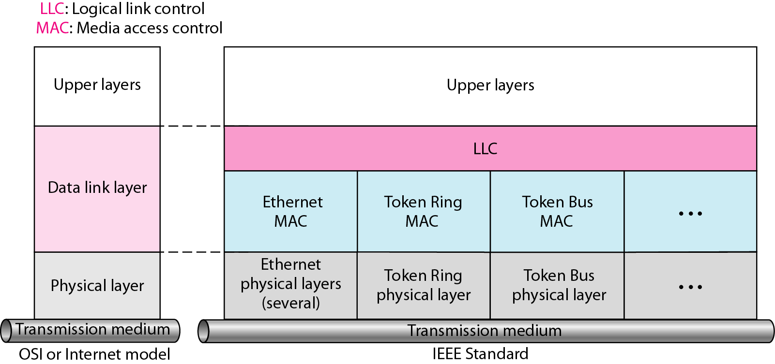
IEEE标准
1980年，IEEE成立局域网标准委员会（IEEE 802委员会），制定了IEEE 802参考模型与标准，重点解决局部范围的计算机联网问题，因此只关注OSI模型的数据链路层与物理层。IEEE 802将OSI的数据链路层分为两个子层，即逻辑链路控制（Logical Link Control, LLC）和介质访问控制（Media Access Control, MAC）。
图13.1 局域网的IEEE标准
Notes:
1980年，IEEE成立局域网标准委员会(简称IEEE 802委员会)，专门从事局域网标准化工作，并制定了IEEE 802参考模型与标准。IEEE 802研究重点是解决局部范围的计算机联网问题，因此研究者只需面对OSI参考模型中的数据链路层与物理层，网络层及以上高层不属于局域网协议研究的范围。这是IEEE 802标准只制定数据链路层与物理层协议的原因。 IEEE 802委员会刚成立时，局域网领域已有3类典型技术：以太网、令牌总线网与令牌环网。同时，市场上还有很多厂商的局域网产品，它们的数据链路层与物理层协议各不相同。面对这样一个复杂的局面，要想为多种局域网技术和产品制定一个公用模型，IEEE 802标准设计者提出将数据链路层分为两个子层：逻辑链路控制(Logical Link Control，LLC)与介质访问控制(Media Access Control，MAC)子层。 图中给出了IEEE 802与OSI参考模型的对应关系。不同局域网在MAC子层和物理层可采用不同协议，但在LLC子层必须采用相同协议。这与网络层IP协议的设计思路相似。不管局域网的介质访问控制方法与帧结构，以及采用的物理传输介质有什么不同，LLC子层统一将它们封装到固定格式的 LLC帧中。LLC 子层与低层采用的传输介质、访问控制方法无关，网络层可以不考虑局域网采用哪种传输介质、访问控制方法和拓扑构型。这种方法在解决异构的局域网互联问题上是有效的。
经过多年激烈的市场竞争，从以太网、令牌总线网与令牌环网“三足鼎立”局面，最终以太网突出重围形成“一枝独秀”格局。根据目前局域网的实际应用情况，在办公自动化中大量应用的局域网(如企业网、校园网)几乎都采用以太网，因此局域网中是否使用LLC子层已不重要，很多硬件和软件厂商已不使用LLC协议，而是直接将数据封装在以太网的 MAC帧中。网络层IP协议直接将分组封装到以太网帧中，整个协议处理过程变得更简洁，因此人们已很少讨论 LLC 协议。

Slide 6
IEEE802系列协议
802.1：提供高层标准的框架，包括端到端协议、网络互连、网络管理、路由选择、桥接和性能测量。
802.2：连接链路控制LLC，提供数据链路层的高子层功能，提供LAN、MAC子层与高层协议间的一致接口。
802.3：以太网，定义CSMA/CD标准的MAC子层和物理层规范。
802.4：令牌总线网，定义令牌总线的MAC子层和物理层规范。
802.5：令牌环网，定义令牌传递环形网的MAC子层和物理层的规范。
802.6：城域网，定义城域网的MAC子层和物理层规范。
802.7：宽带技术
802.8：光纤技术
802.9：综合话音数据局域网
802.10：可互操作的局域网安全
802.11：无线局域网
802.12：新型高速局域网（100 Mb／s）

Slide 7
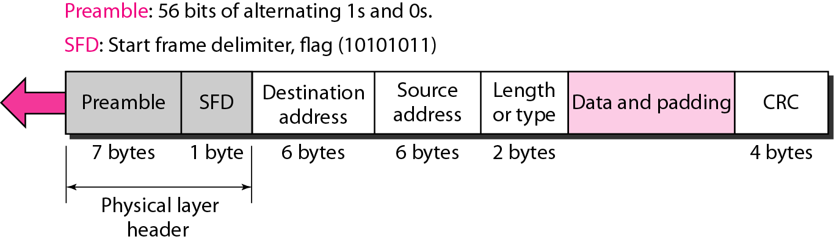
13.2 以太网帧结构
图13.4 802.3的MAC帧
前同步码（8字节）：以太网帧以前同步码字段开始，前7字节是1和0交替出现的前导码，最后一个字节是帧前定界符，结构为10101011。前导码用于“唤醒”接收端，并将它们的时钟和发送方时钟同步。帧前定界符的最后两个比特警告接收端“重要的内容”就要到来了。前导码与帧前定界符在接收后不保留，也不计入帧首部长度。

Slide 8
目的地址（6字节）：目的端MAC地址。当目的端收到一个以太网帧，帧的目的地址与目的端地址相同或是MAC广播地址时，它都将该帧的数据字段内容传递给网络层；如果收到具有任何其他MAC地址的帧，则丢弃之。
源地址（6字节）：源端的MAC地址。
类型/长度（2字节）：类型字段定义以太网使用的网络层协议，长度字段表示数据字段包含的字节数。
0x0800 IPv4（Internet Protocol Version 4）
0x0806 ARP （Address Resulotion Protocol）
0x0835 RARP (Resever Address Resulotion Protocol)
0x86DD IPv6 (Internet Protocol Version 6)

Slide 9
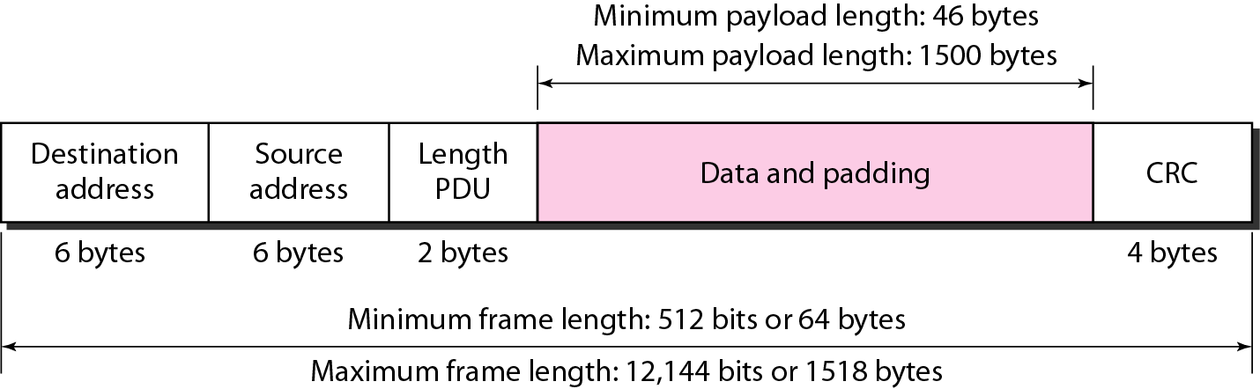
数据字段（46~1500字节）：以太网最大帧长是1518字节，最小帧长是64字节。这意味着IP数据报不能超过1500字节，否则必须进行分片；IP数据报也不能小于46字节，否则必须被填充到46字节。
CRC（4字节）：循环冗余检测CRC字段用于判断帧传输是否出错，校验包括目的地址、源地址、长度与数据，前导码与帧前定界符不进行校验。
Figure 13.5 帧的最小长度和最大长度

Slide 10
以太网物理地址（MAC地址）
以太网物理地址长度为48位，在网卡生产过程中将地址写入网卡的只读存储器（EPROM），因此每块网卡有一个固定不变的物理地址。在网络底层的物理传输过程中，是通过物理地址来识别主机的，它一般是全球唯一的。
IEEE注册管理委员会为每个网卡生产商分配以太网地址前三字节，即公司标识又称机构（组织）唯一标识符，后三字节由网卡厂商自行分配。

Slide 11
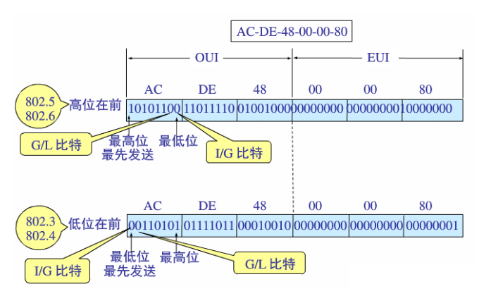
组织唯一标识符（OUI）： 24位，由IEEE分配给厂商。厂商用剩下的24位（EUI，扩展唯一标识符）为其生产的每个网卡分配一个全球唯一的全局管理地址。
I/G（Individual/Group）：I/G=0代表单播地址，I/G=1代表多播地址。
G/L（Global/Local，也称U/L位）：G/L=0表示全球唯一的全局管理地址，由IEEE分配；G/L=1表示本地管理地址，是网络管理员为了加强对网络管理而指定的地址。
组织唯一标识符 OUI 24bit |  |  | 厂商分配 EUI
I/G | G/L | 22bit | 24bit

Slide 12
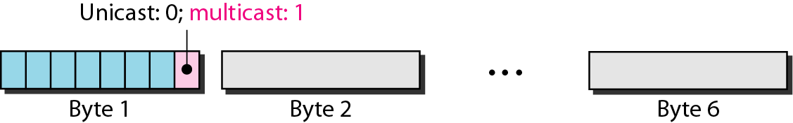
物理广播地址
如果发送方要让局域网上的所有主机都接收它所发送的帧，则在该帧的目的地址字段中插入广播地址（Broadcast Address），以太网的广播地址是48个连续的1，用十六进制表示为FF-FF-FF-FF-FF-FF。
多播（也称或组播）是一种允许一台或多台主机发送单一数据包同时到多台主机的网络技术。多播作为点对多点的通信，是节省网络带宽的有效方法之一。
MAC地址第一个字节的最低位决定了地址的类型，该位是0表示单播地址，否则便是多播地址。广播地址是多播地址的一个特例，它的所有位都是1。
图13.7 单播地址和多播地址

Slide 13
MAC地址的发送次序
MAC地址 47:20:1B:2E:08:EE 在线路上的发送次序：一个字节一个字节地从左向右发送，每个字节是一位一位地从右向左发送。
01000111 00100000 00011011 00101110 00001000 11101110
11100010 00000100 11011000 01110100 00010000 01110111

Slide 14
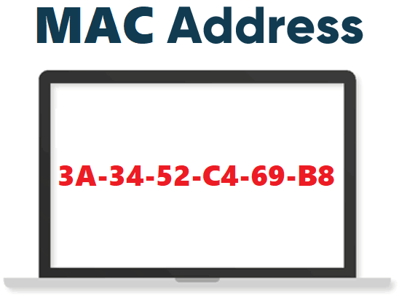
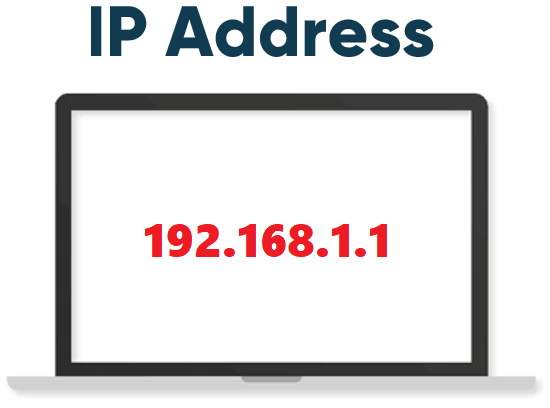


MAC地址 vs. IP地址
设备的MAC地址具有扁平结构，而且地址不会随着设备位置的改变而发生变化。IP地址则具有层次结构，并且当设备移动时，IP地址可能会发生变化，这取决于它所连接到的IP子网。
TCP首部
应用层数据
传输层
TCP报文
网络层
源IP
目的IP
IP数据报
数据
链路层
源MAC
目的MAC
帧尾
MAC帧

Slide 15
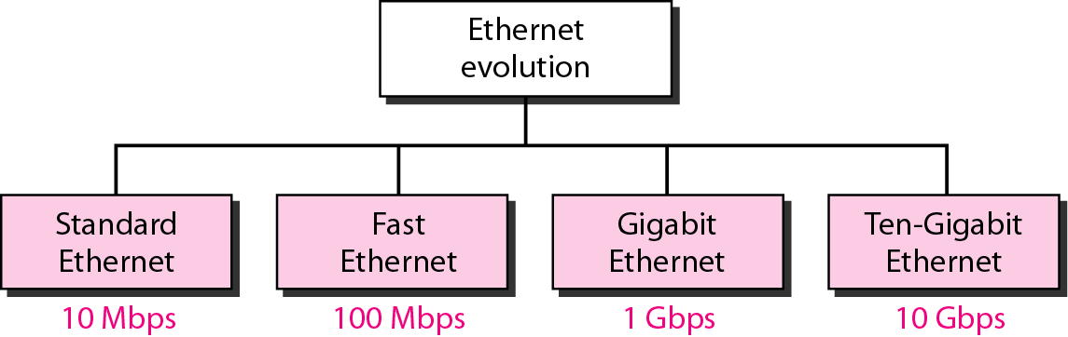
13.3 以太网技术
以太网具有如10BASE-T、10BASE-2、100BASE-T、1000BASE-LX、10GBASE-T和40GBASE-T等形式的首字母缩写词。缩写词的第一部分指该标准的速率，分别代表10Mbps、100Mbps、1Gbps、10Gbps 和40Gbps以太网。“BASE”指基带以太网，意味着该物理媒介仅承载以太网流量，几乎所有的802.3标准都适用于基带以太网。最后一部分指物理媒介，以太网是链路层也是物理层的规范，能够通过各种物理媒介（包括同轴电缆、铜线和光纤）承载。
图13.3 以太网的四代发展

Slide 16
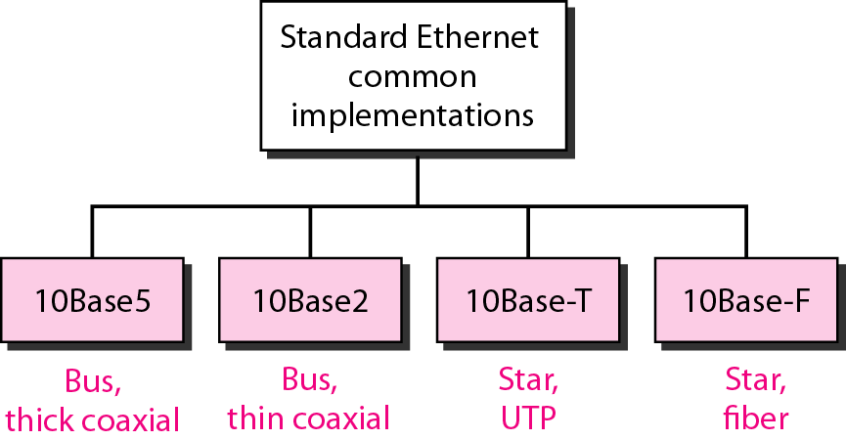
标准以太网
图13.8 标准以太网的分类
表13.1 标准以太网实现的总结

Slide 17
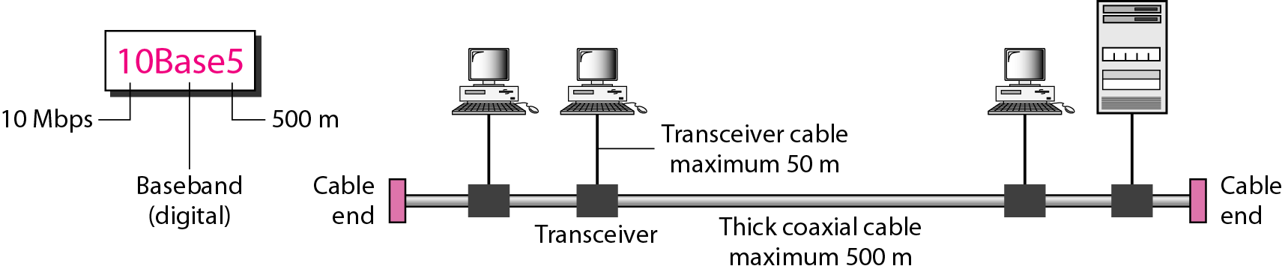
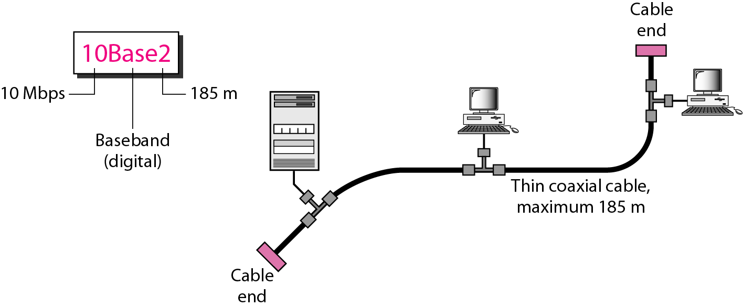
图13.10 10Base5: 粗缆以太网
图13.11 10Base2：细缆以太网

Slide 18
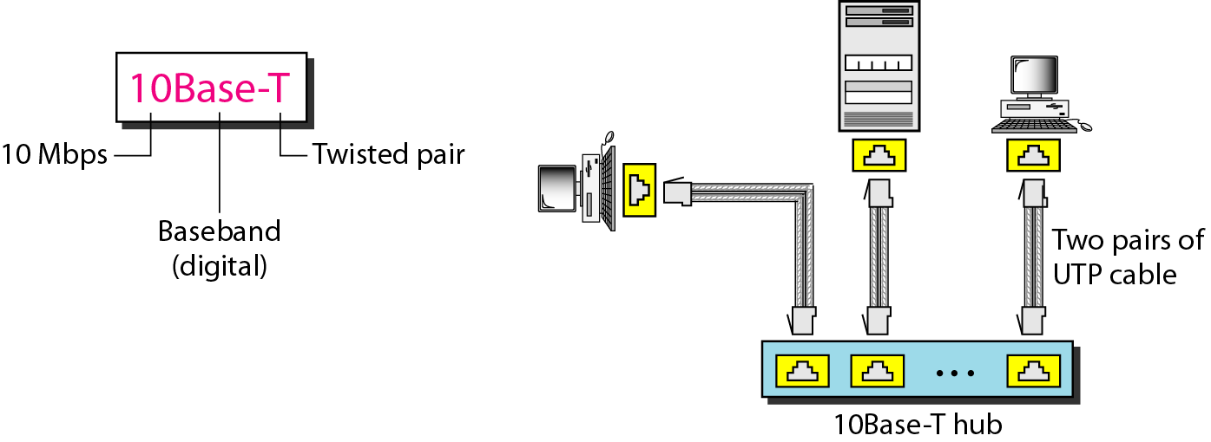
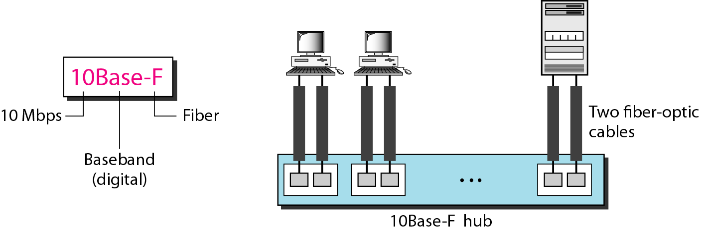
图13.12 10Base-T：双绞线以太网
图13.13 10Base-F：光纤以太网

Slide 19
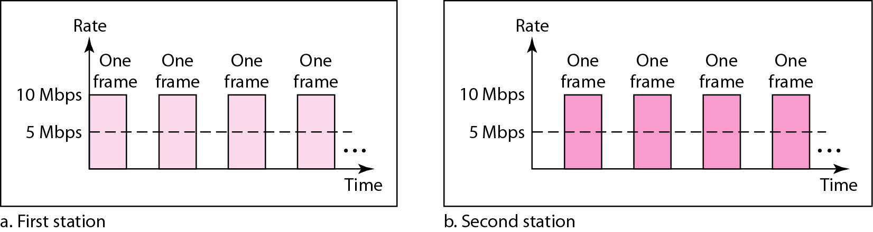
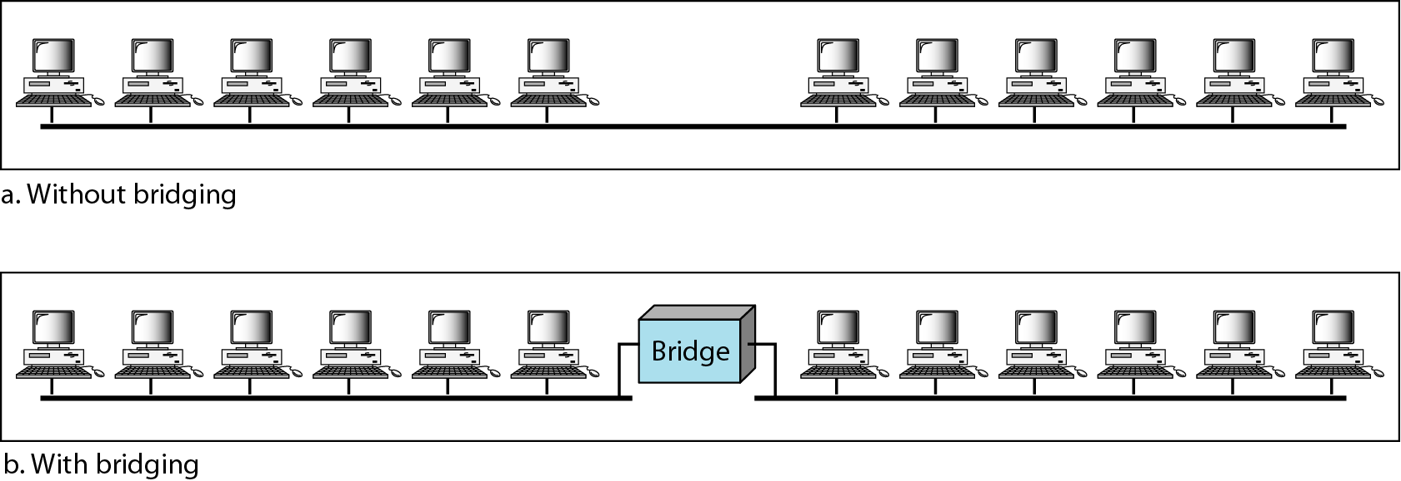
桥接以太网
图13.14 带宽共享
图13.15 有网桥和无网桥的网络

Slide 20
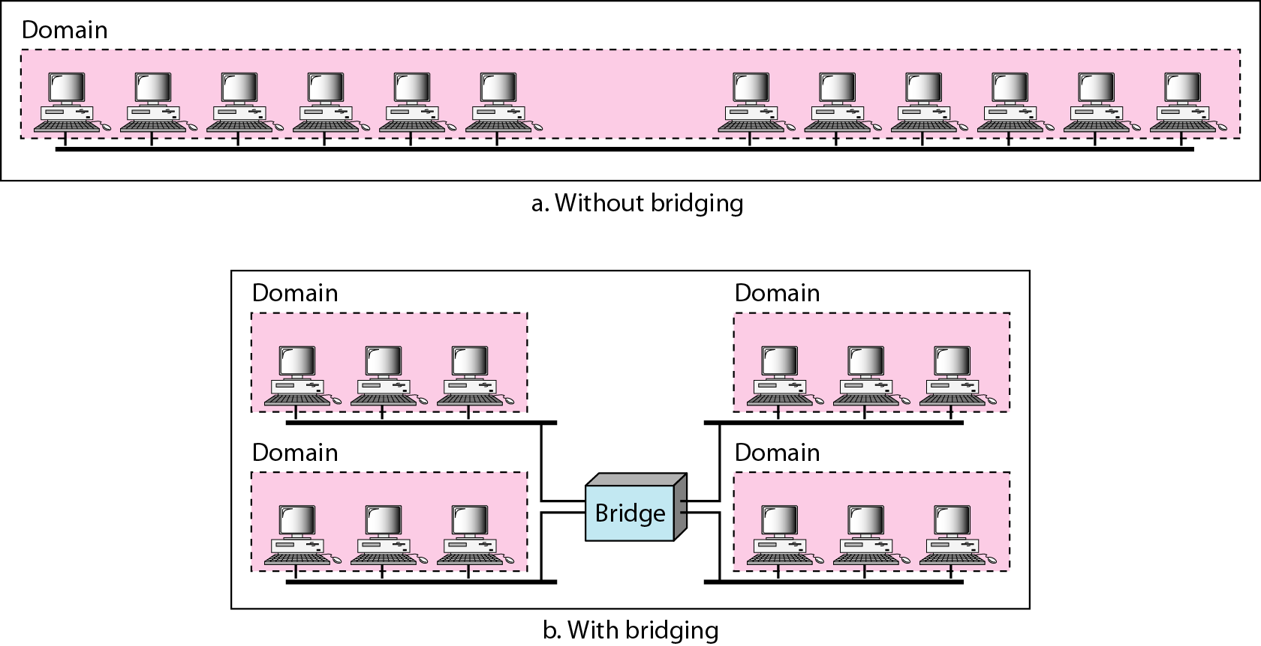
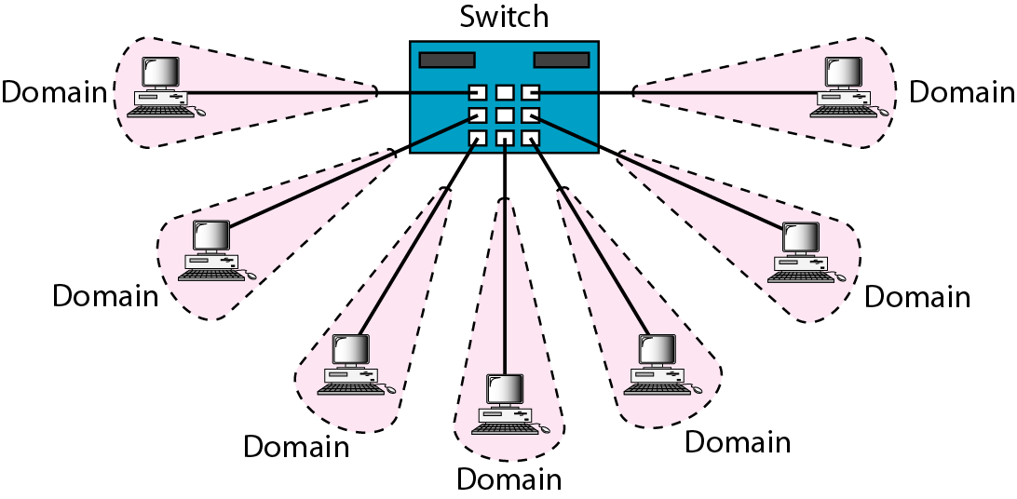
图13.16 有网桥和无网桥网络的冲突域
图13.17 交换式以太网

Slide 21
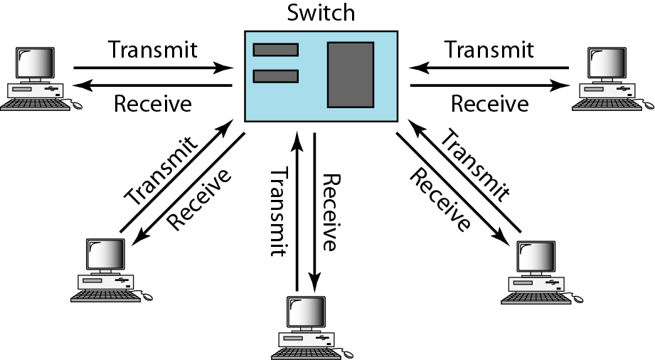
全双工交换式以太网
图13.18 全双工交换式以太网
10Base5和10Base2工作方式是半双工，10Base-T 和10Base-F是全双工，全双工模式将每一个域的能力提高到2倍。
站点和交换机之间是专用链路，不再需要CSMA/CD协议解决冲突问题。

Slide 22
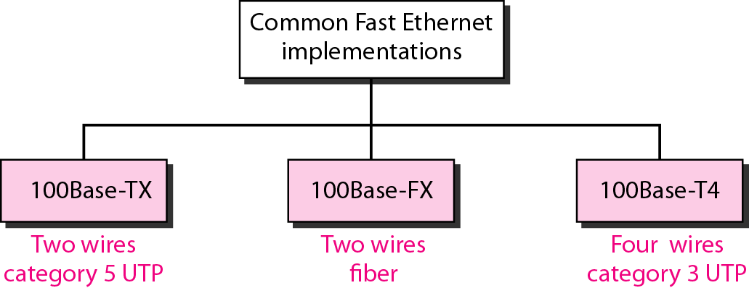
快速以太网
图13.20 快速以太网的实现
数据速率升级为100Mbps
与标准以太网兼容
保留48位地址
保留相同的帧格式
保留最大和最小帧长度
放弃总线型拓扑
保留星型拓扑
半双工：集线器、CSMA/CD
全双工：交换机
自动协商：运行模式和传输速率
解决不兼容问题
功能扩展
检测集线器

Slide 23
共同的链路层，不同的物理层：许多不同的以太网标准常具有相同的MAC协议和帧格式，但是具有不同的速率，也使用不同的物理层介质。
application
transport
network
link
physical
MAC protocol
and frame format
100BASE-TX
100BASE-T2
100BASE-FX
100BASE-T4
100BASE-SX
100BASE-BX
copper (twister pair) physical layer
fiber physical layer

Slide 24
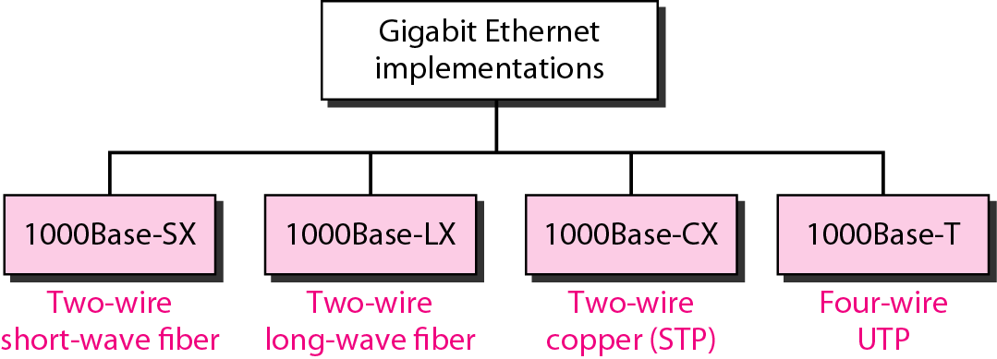
千兆以太网
图13.23 千兆以太网的实现
数据速率升级为1000Mbps
与标准以太网和快速以太网兼容
保留48位地址
保留相同的帧格式
保留最大和最小帧长度
支持自动协商
全双工：交换机
无需CSMA/CD
网络的最大长度取决于信号的衰减程度
半双工：集线器
网络的最大长度取决于最小帧长
传统方法：最小帧长512bit
载波扩展方法：最小帧长512byte
帧突发方法：用于短帧

Slide 25
万兆以太网
1999年3月，IEEE成立高速研究组（HSSG），致力于万兆以太网（10GE）技术与标准的研究。2002年，IEEE802委员会批准IEEE802.3ae作为万兆以太网标准。
10GE的帧格式与10Mbps的以太网帧格式基本相同，保留802.3标准对以太网最小帧长度和最大帧长度的规定。
传输速率高达10Gbps，传输介质只使用光纤，可用于城域网与广域网的范围。
10GE只工作在全双工方式，不存在争用问题，因此传输距离不受冲突检测的限制。
10GE的物理层标准分为10GE局域网与10GE广域网两类。

Slide 26
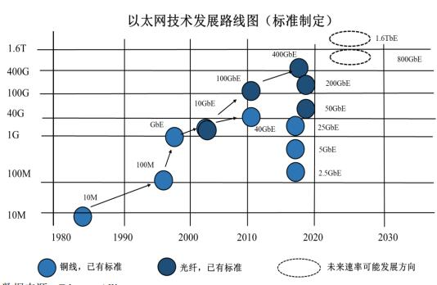
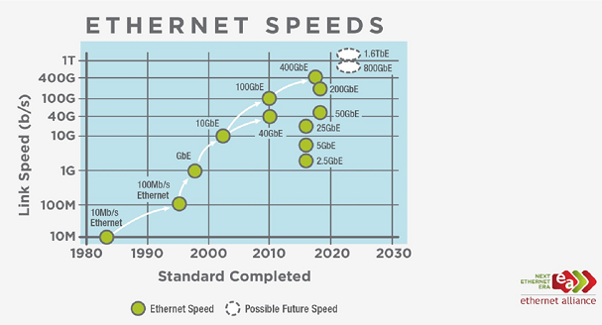
最新进展
以太网链路速度从上世纪 80 年代的 10M 逐步发展至 56G，现升级到 800G，且正朝 1.6T 演进，PCIe 7.0 规范 25 年有望落地。PCIe 7.0 规范的开发目标是支持 800G 以太网、AI/ML、云和量子计算等新兴应用，以及超大规模数据中心、高性能计算和军事/航空航天等数据密集型市场。
Notes:
以太网自 1973 年诞生后的前 30 年间接连发展出了 10M、100M、1000M、10GE、40GE、100GE 6 种以太网速度标准，近几年为了适应应用的多样化需求，以太网速率打破了以 10 倍为来提升的惯例，开始出现 2.5GE、5GE、25GE、50GE、200GE、400GE 等 6 种新的以太网速率标准。

Slide 27
13.4 eNSP模拟仿真软件
华为公司的 eNSP（Enterprise Network Simulation Platform）是一款免费的、可扩展的、图形化操作的网络仿真工具平台，可对路由器、交换机等网络设备进行软件仿真，利用设备命令行接口（Command-Line Interface, CLI）界面对网络设备进行配置，通过启动分组端到端传输过程检验网络中任意两个终端之间的连通性。它能够完美呈现真实设备实景，并且支持大型网络模拟。

Slide 28
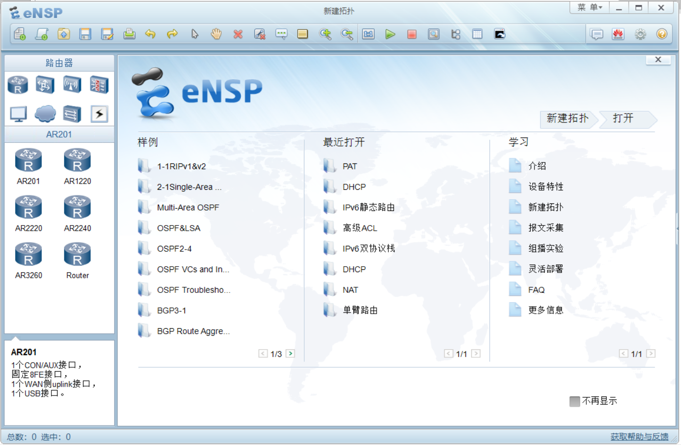
启动界面

Slide 29
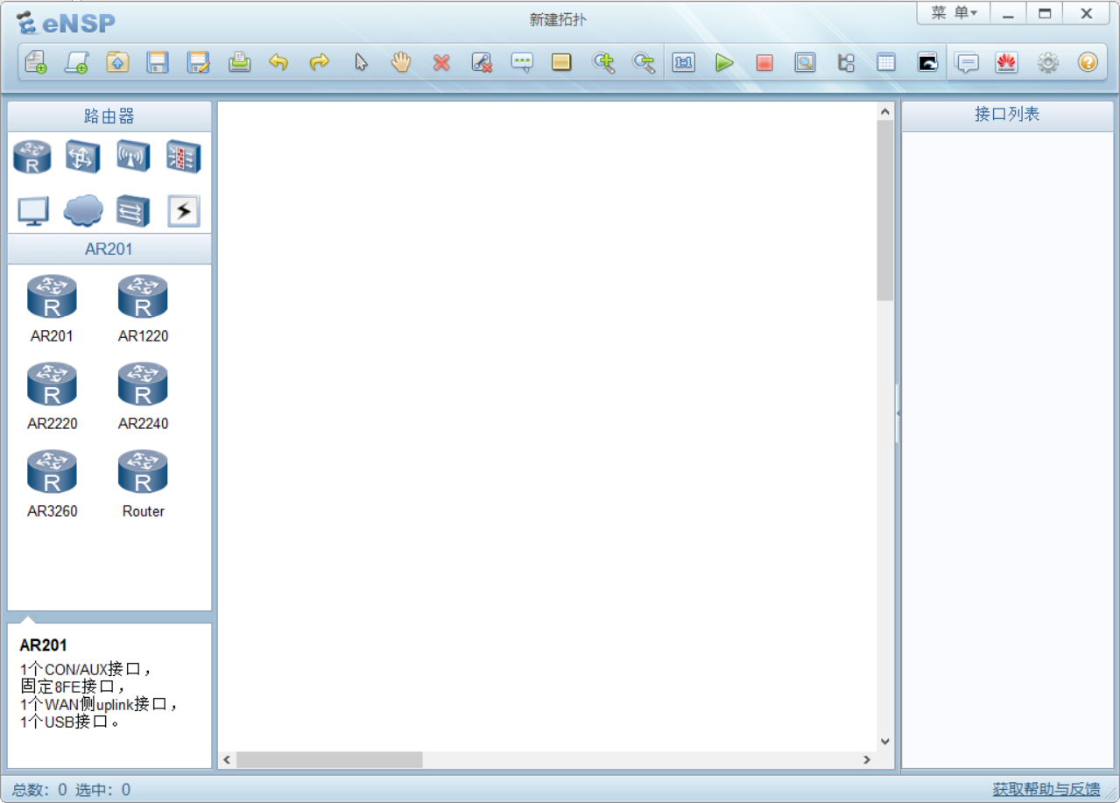
用户界面
网络设备区
设备接口区
工作区

Slide 30
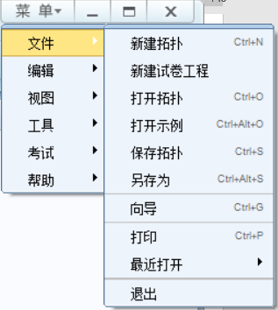
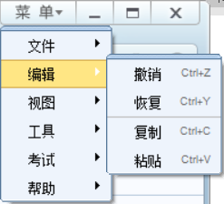
主菜单
新建拓扑：新建一个网络拓扑
新建试卷工程：新建一份试卷
打开拓扑：打开一份扩展名为.topo的拓扑文件
打开示例：打开eNSP自带的示例文件
保存拓扑：保存工作区的拓扑
另存为：将工作区的拓扑另存为其它拓扑文件
向导：给出向导
打印：打印工作区的拓扑
最近打开：显示最近打开的拓扑文件
退出：退出eNSP
撤销：撤销最近完成的操作
恢复：恢复最近撤销的操作
复制：复制工作区中的拓扑
粘贴：粘贴复制的拓扑

Slide 31
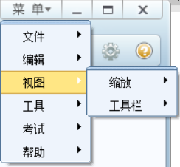
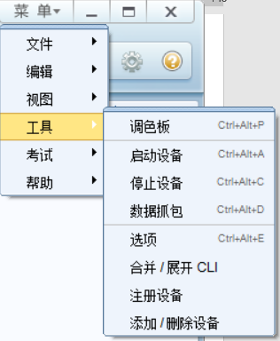
缩放：放大、缩小工作区的拓扑或复位到初始大小
工具栏：勾选左工具栏，显示网络设备区；勾选右工具栏，显示设备接口区
调色板：用于设置图形的边框类型、粗细和是否填充
启动设备：启动选择的设备
停止设备：停止选择的设备
数据抓包：启动Wireshark，采集数据报文
选项：对有关界面、字体、工具等进行配置
合并/展开CLI：将多个设备的CLI窗口合并为一个或者分别为每个设备生成一个CLI窗口
注册设备：用于注册AR、AC、AP设备
添加/删除设备：用于增加或删除某设备型号

Slide 32
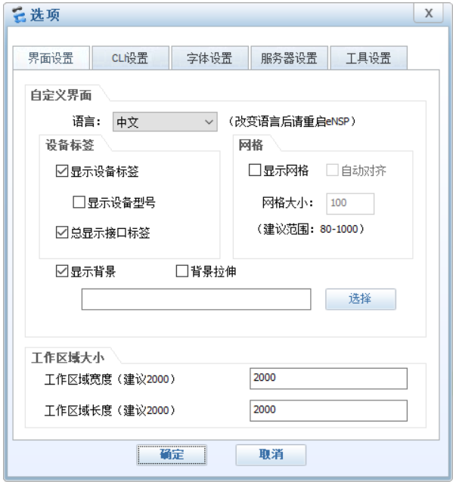

Slide 33
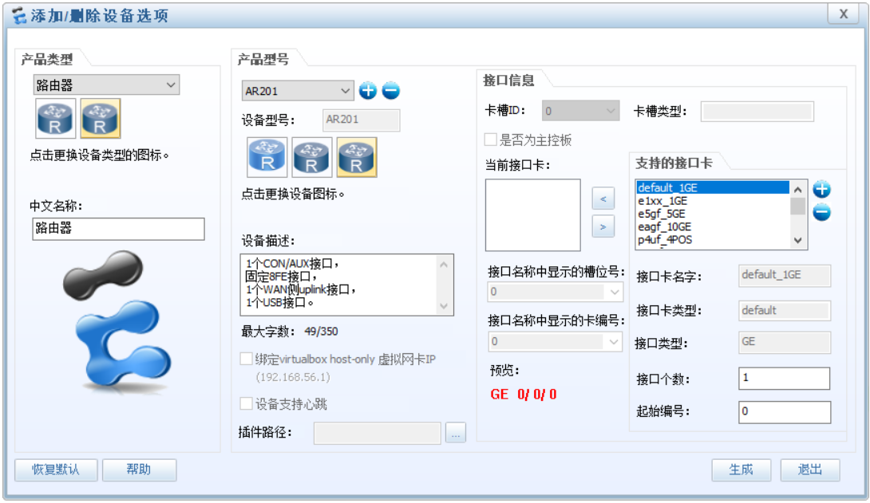

Slide 34
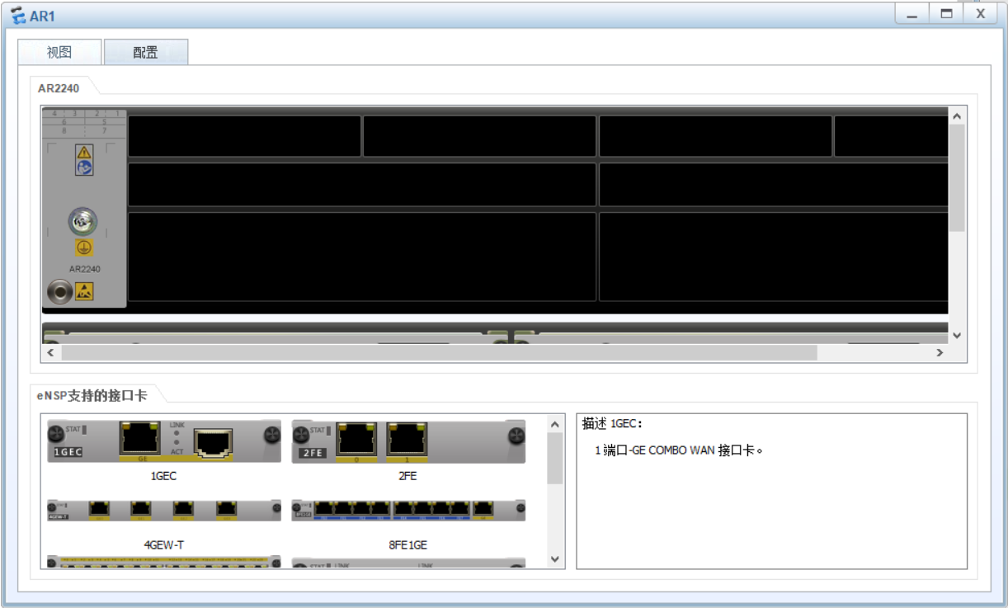
添加模块
如果设备的默认配置无法满足应用，可以为该设备添加模块。鼠标选中设备后点击右键，选择“设置” ，然后关闭电源，选中需要安装的模块，拖动到上方设备的插槽，最后再启动设备。

Slide 35
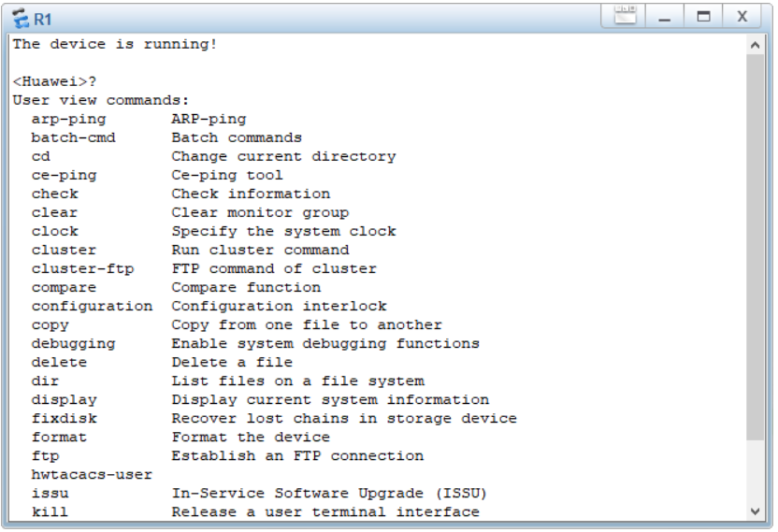
设备CLI界面
启动设备之后，双击该设备则进入CLI配置界面，此时进入用户视图，其命令提示符为：
<Huawei>
在用户视图下，键入“?”可以查看当前视图下的有关命令。用户只能通过命令查看和修改一些网络设备的状态和控制信息，不能配置网络设备。如果需要保存设备的配置，需要在用户视图下运行save命令。

Slide 36
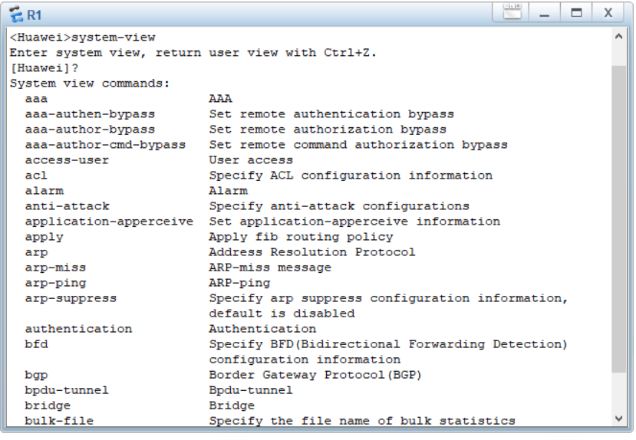
在用户视图下输入命令system-view，则可进入系统视图，命令提示符为：
[Huawei]
在系统视图下，用户可以查看、修改网络设备的状态和控制信息，对网络设备进行配置。如果需要对网络设备的某些功能进行配置，则需要从系统视图进入此功能的视图模式。

Slide 37
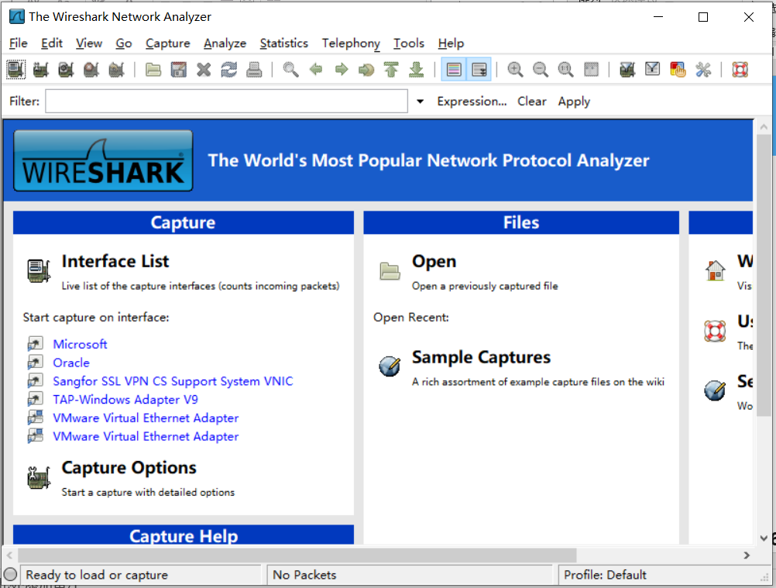
13.5 Wireshark数据捕获软件
Wireshark是一种网络封包分析软件，其功能是抓取网络封包，并尽可能显示出详细的网络封包资料。Wireshark使用WinPcap作为接口，可直接与网卡进行数据报文交换。

Slide 38
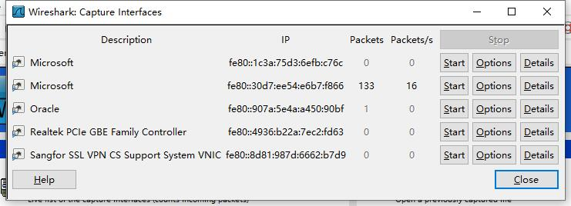
在菜单中选择“Capture”→“Interface”打开对话框，选择一个用来捕获数据包的设备，点击“Start”。在“Capture”的菜单上单击“Stop”选项，则停止捕获。

Slide 39
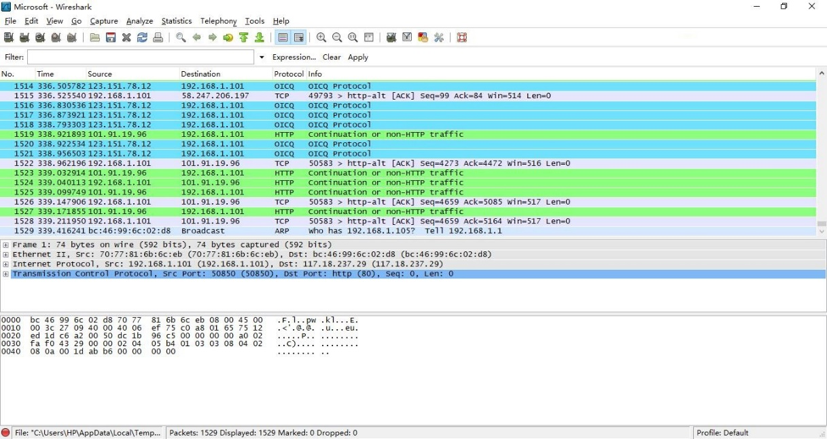
捕获界面
捕获界面有三个子面板，从上至下分别是：Packet List（数据包列表）面板，Packet Details（数据包细节）面板和Packet Bytes（数据包字节）面板。在Packet List面板中选中所要查看的数据包，在Packet Details面板中选中该数据包中的相应字段，在Packet Bytes面板中显示其二进制信息。

Slide 40
Wireshark过滤器
Wireshark中的过滤器可以更加便捷地捕获和显示指定的数据包。Wireshark捕获到的数据包各种各样，包含了所有经过指定设备的网络数据包，使用过滤器可将不必要或者不用于分析的数据包屏蔽掉，会大大地提高数据包分析的效率。在Wireshark中，有捕获过滤器和显示过滤器两种。
捕获过滤器：在只需要分析指定的数据包时，可以使用捕获过滤器对数据包进行捕获过程中的过滤。
显示过滤器：在Wireshark中仅显示符合过滤条件的数据包。

Slide 41
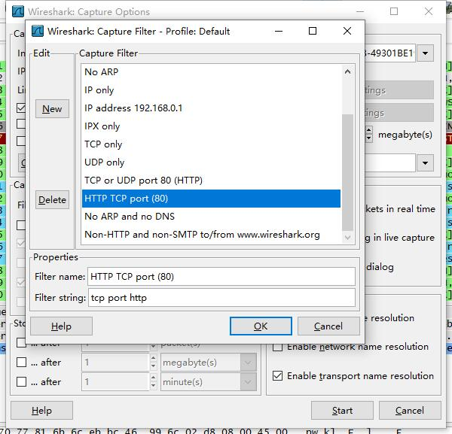
捕获过滤器
点击“Capture”→“Interface”打开捕获接口对话框，选择要使用的捕获设备，点击右边的“Option”按钮，打开“Capture Option”对话框。
在“Filter Button”右边的对话框中输入一个表达式，或者点击“Filter Button”按钮，在“Capture Filter”的对话框中，选择一个过滤器。
设定好过滤器后，点击“Start”按钮开始捕获。

Slide 42
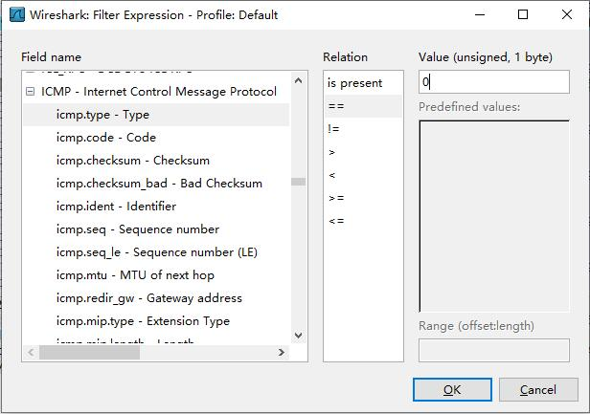
显示过滤器
在Packet List面板上方的Filter文本框中，输入一个过滤条件即可使用显示过滤器对要显示的数据包进行过滤。
通过对话框使用过滤器，点击“Expression”打开过滤对话框，找到要在过滤器中使用的协议，点击协议名旁边的“+”，展开该协议相关的所有选项。选择过滤关系，如等于、大于或小于等，输入相关值，点击确定。
使用表达式定义过滤器，如需要查看在捕获的数据包列表中的关于192.168.20.1这个地址的所有数据包，就可以使用表达式 ip.addr==192.168.20.1来对数据包进行过滤。

Slide 43
课堂实验
任务1：用交换机连接两台PC，为PC配置IP地址和子网掩码，如何配置可以使两台PC能够通信？
任务2：修改IP地址和子网掩码，当它们如何配置时，两台PC不能通信？
任务3：使用Wireshark抓取数据帧，查看帧的构成。

